Slide 1


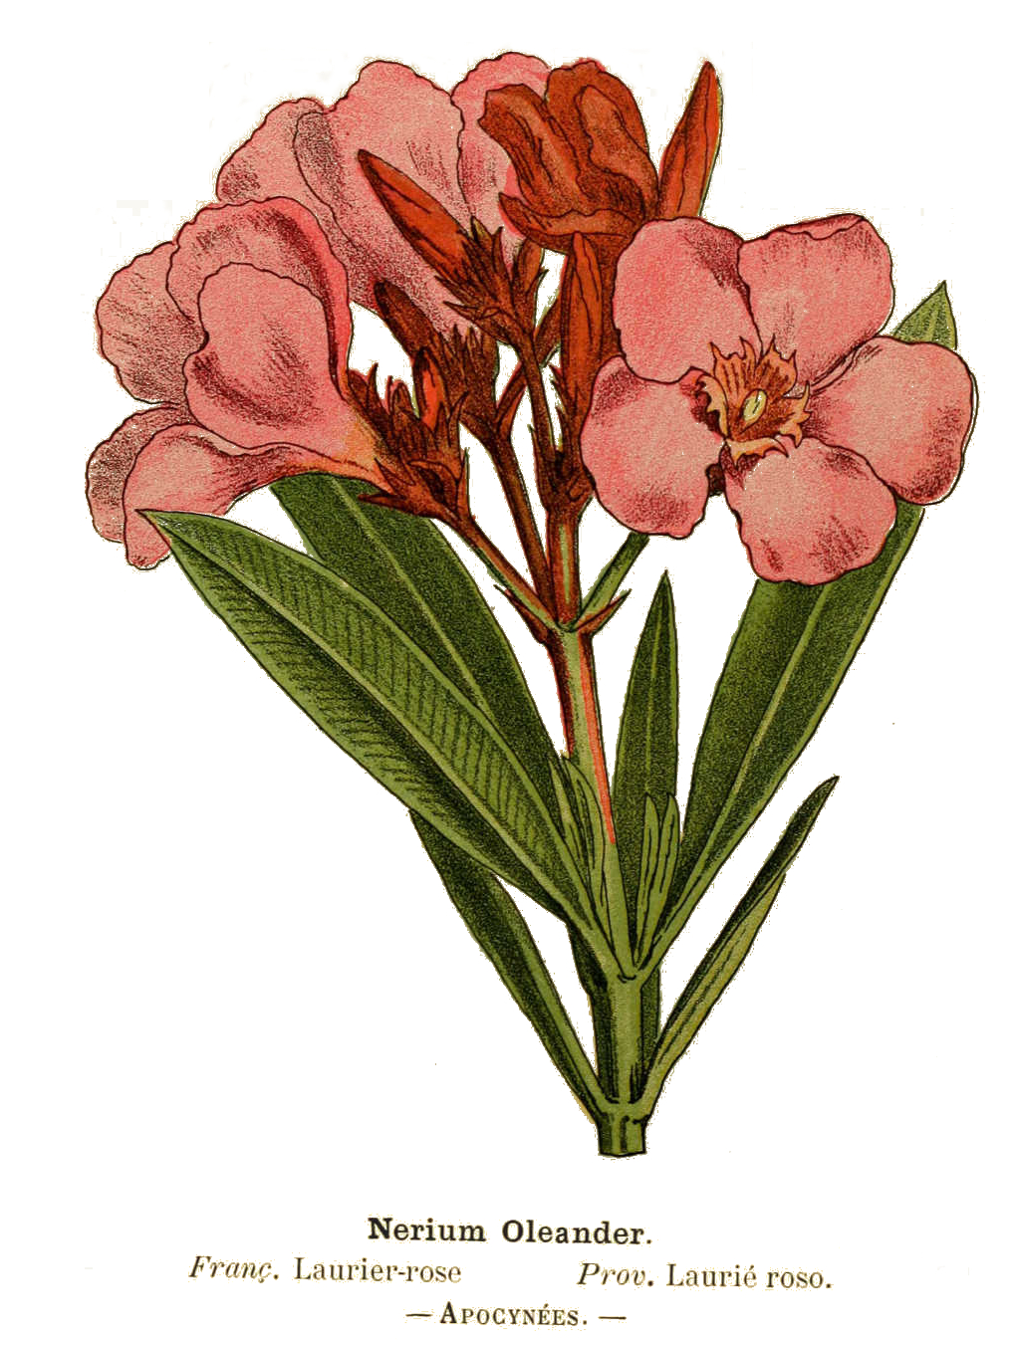
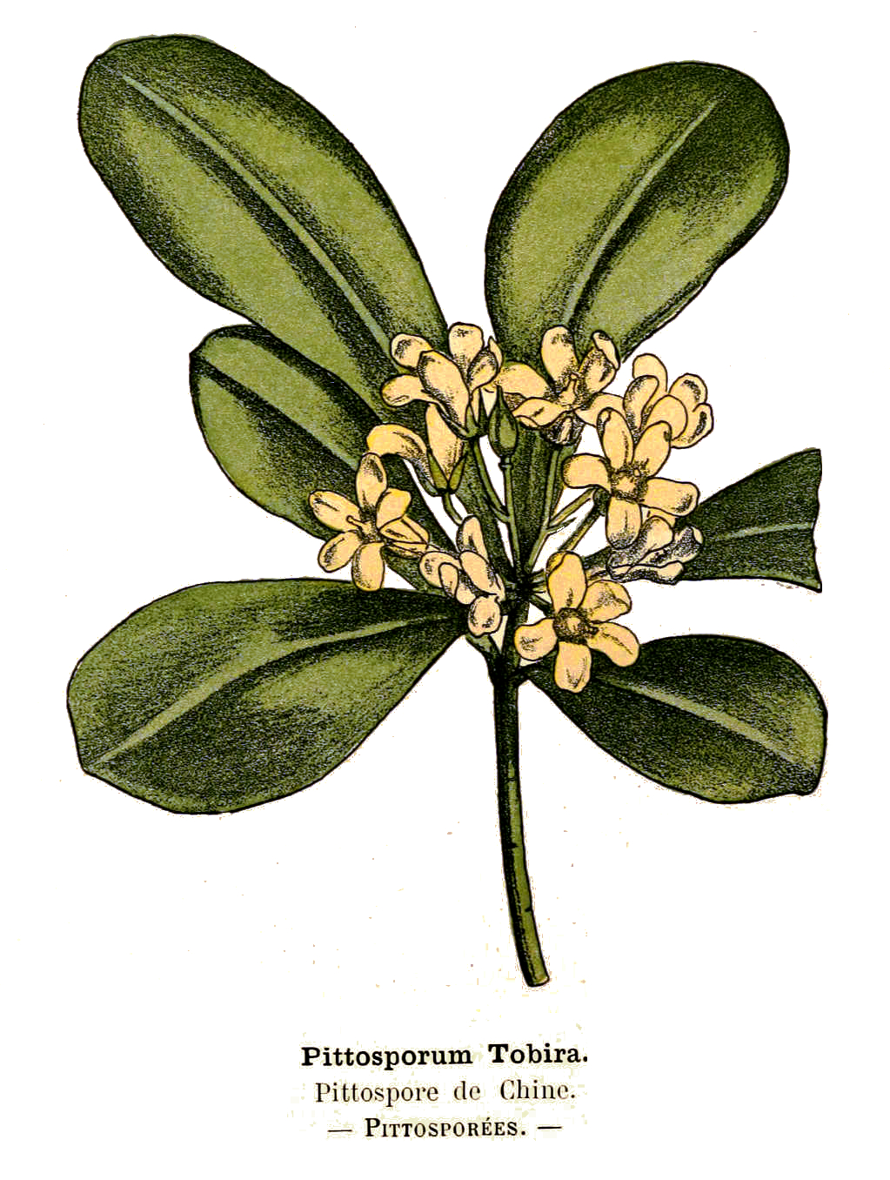
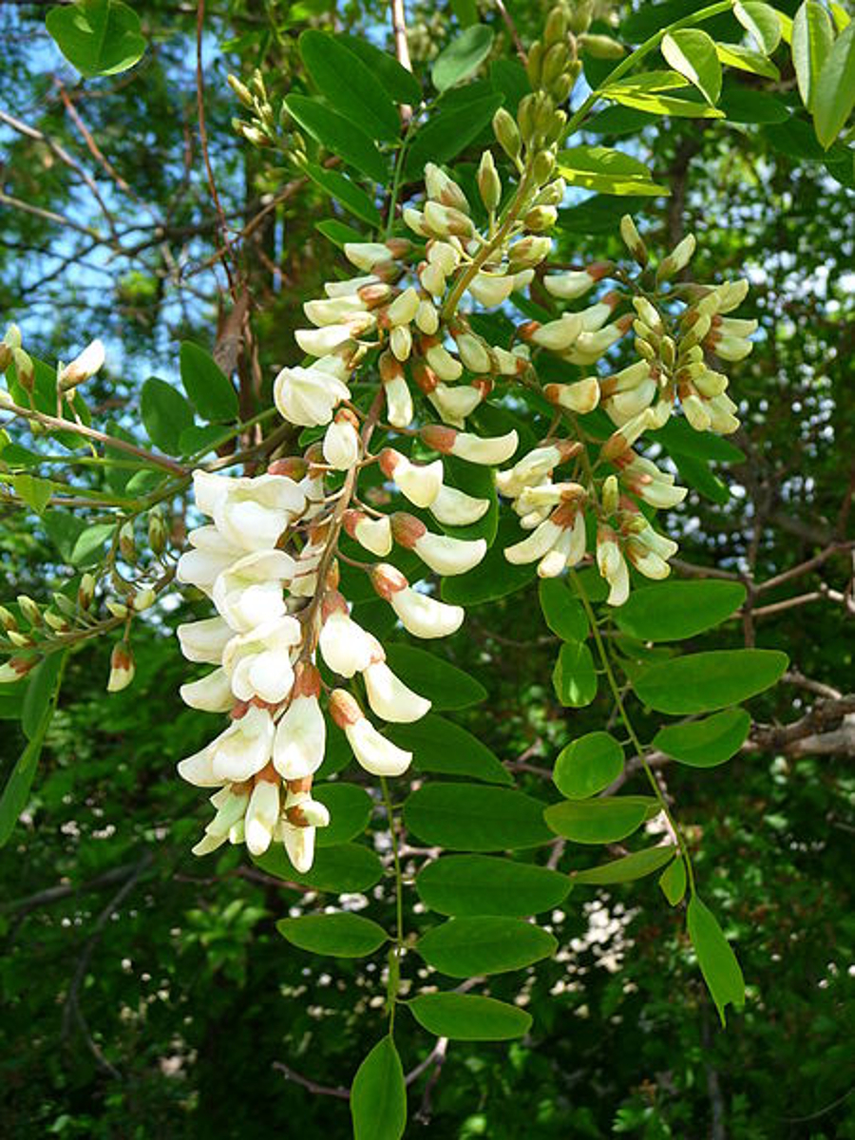
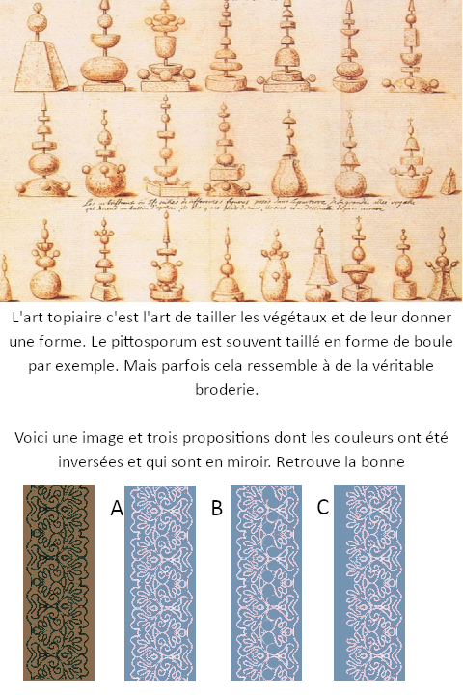
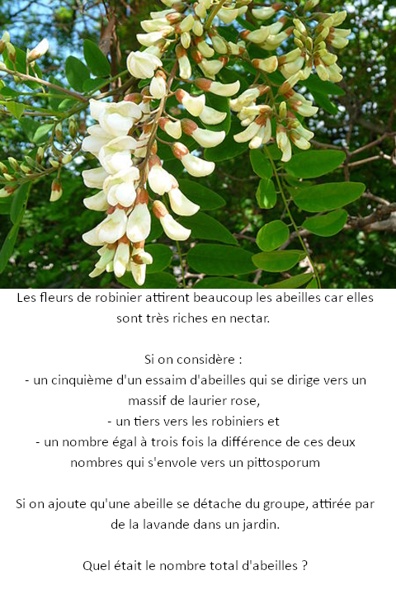

Cité médiévale
Bienvenue sur la plaque
du jardin des oliviers
En résumé
De la famille des apocynacées, le laurier rose, ou nérum oleander, ne doit pas être confondu avec …
Pour en savoir plus …
En résumé
Arbuste de la famille des pittosporacées, le pittosporum a un feuillage persistant et une floraison très odorante. …
Pour en savoir plus …
En résumé
Arbre de la famille des fabacées (légumineuses), originaires des Appalaches …
Pour en savoir plus …
Pour les plus joueurs d’entre vous
Cliquez sur l’image pour avoir la réponse
Retrouvez toutes nos actualités sur le site de la mairie des Arcs

